Slide 1
BŮH NÁM DAL ÚŽASNÉ TĚLO
KS Praha Střed
21.4.2024

Slide 2
Gen 2:7
Hospodin Bůh pak z prachu země zformoval člověka a do jeho chřípí vdechl dech života. Tak se člověk stal živou bytostí.

Slide 3
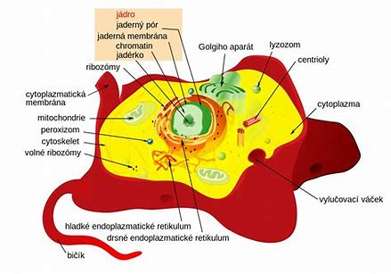
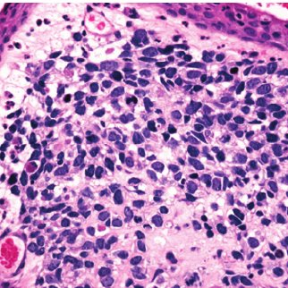

Slide 4
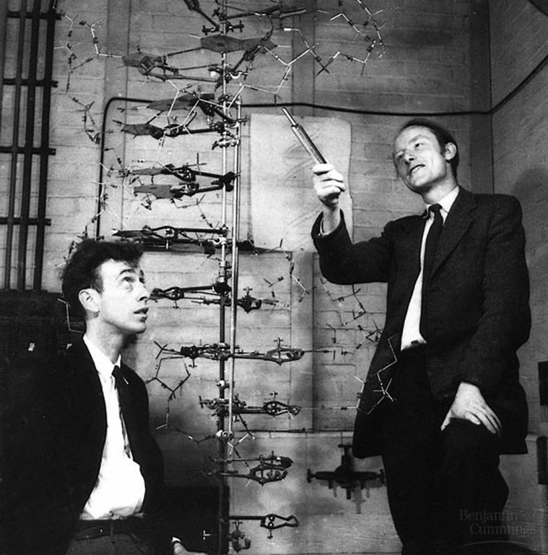

Slide 5
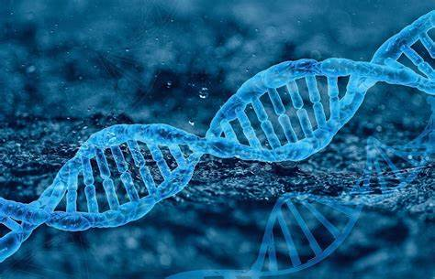

Slide 6
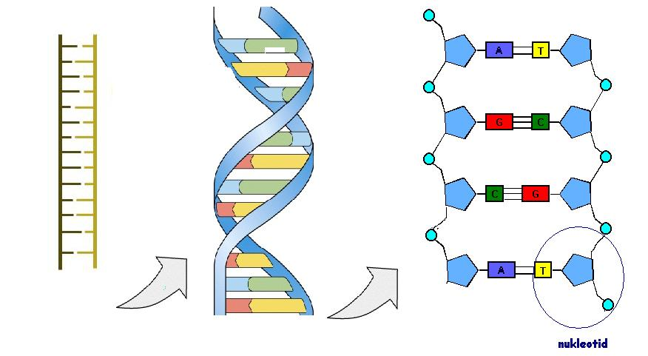

Slide 7
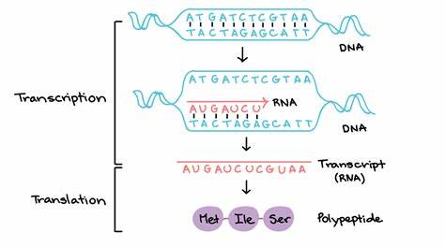

Slide 8
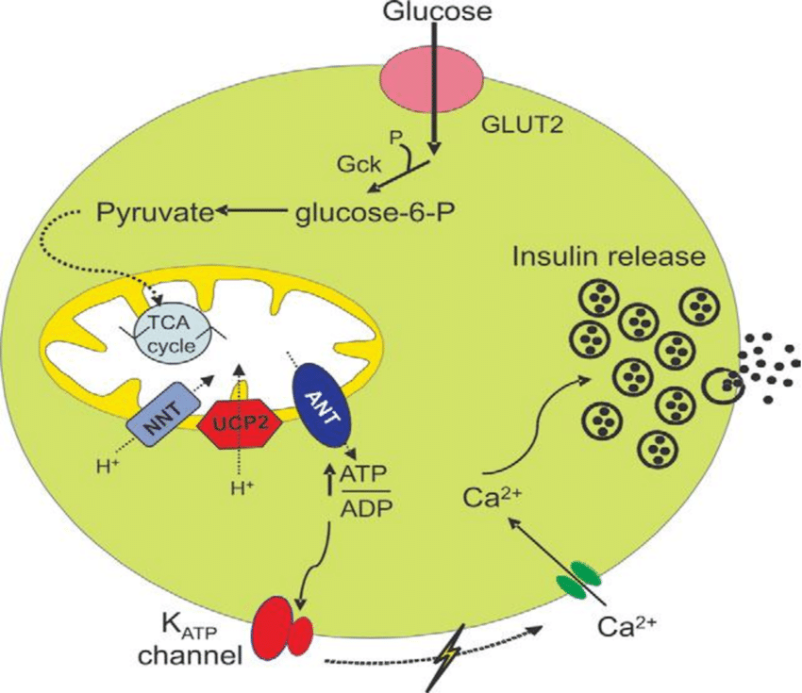

Slide 9
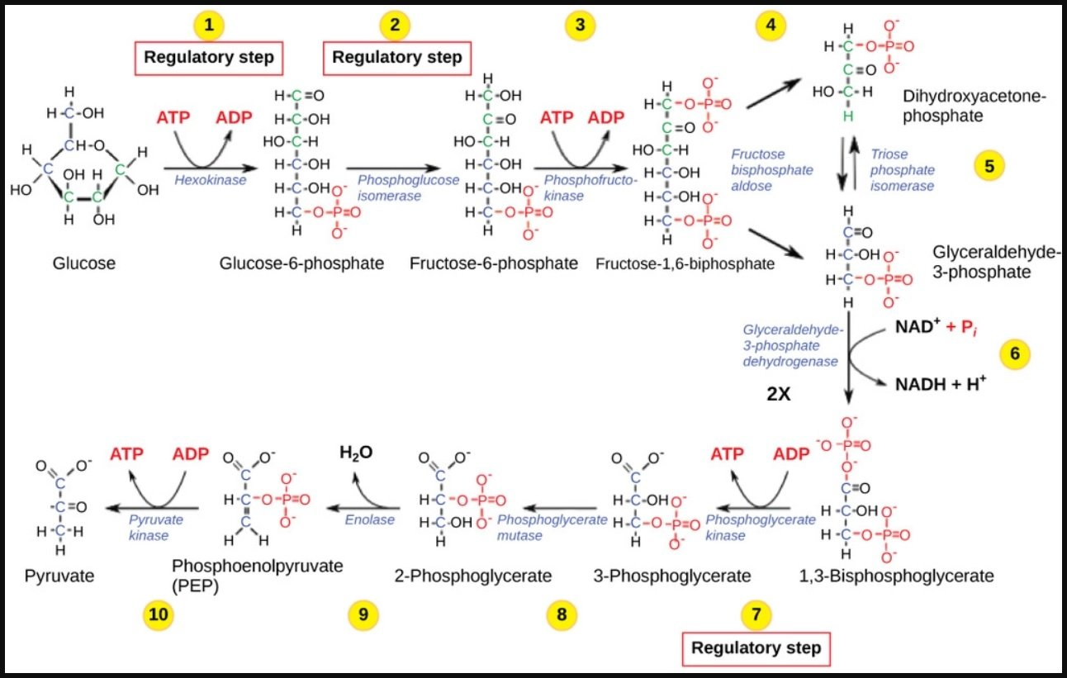

Slide 10
1.KOR 6:19-20
Či snad nevíte, že vaše tělo je chrámem Ducha svatého, který ve vás přebývá a jejž máte od Boha? Nepatříte sami sobě! Bylo za vás zaplaceno výkupné. Proto svým tělem oslavujte Boha.

Slide 11
Odpočinek (x stres, somatizace)
Koníčky
Aerobní aktivita alespoň 150min/týden, rozděleně do více než 3 dnů
Přerušování sedavé aktivity (á 30min)
Dieta, kalorický příjem
Prevence – PL, gyn
Screening programy (MMG, KSK…)

Slide 12
